Slide 1
KarottenKasino Ein Design Entwurf
Christian Bettermann, Christoph Fischer, Philip Herold, Michael Kaiser, Nicklas Platz

Slide 2
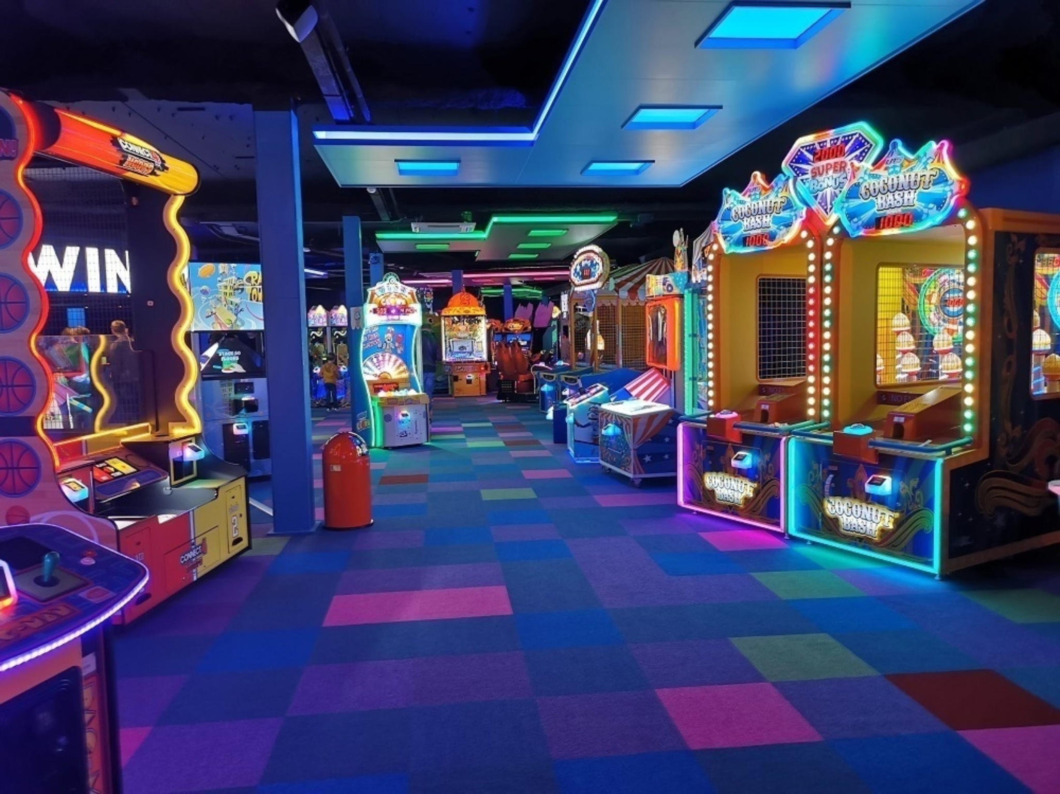


Notes:
Corona alternative
Games online zusammen spielen

Slide 3
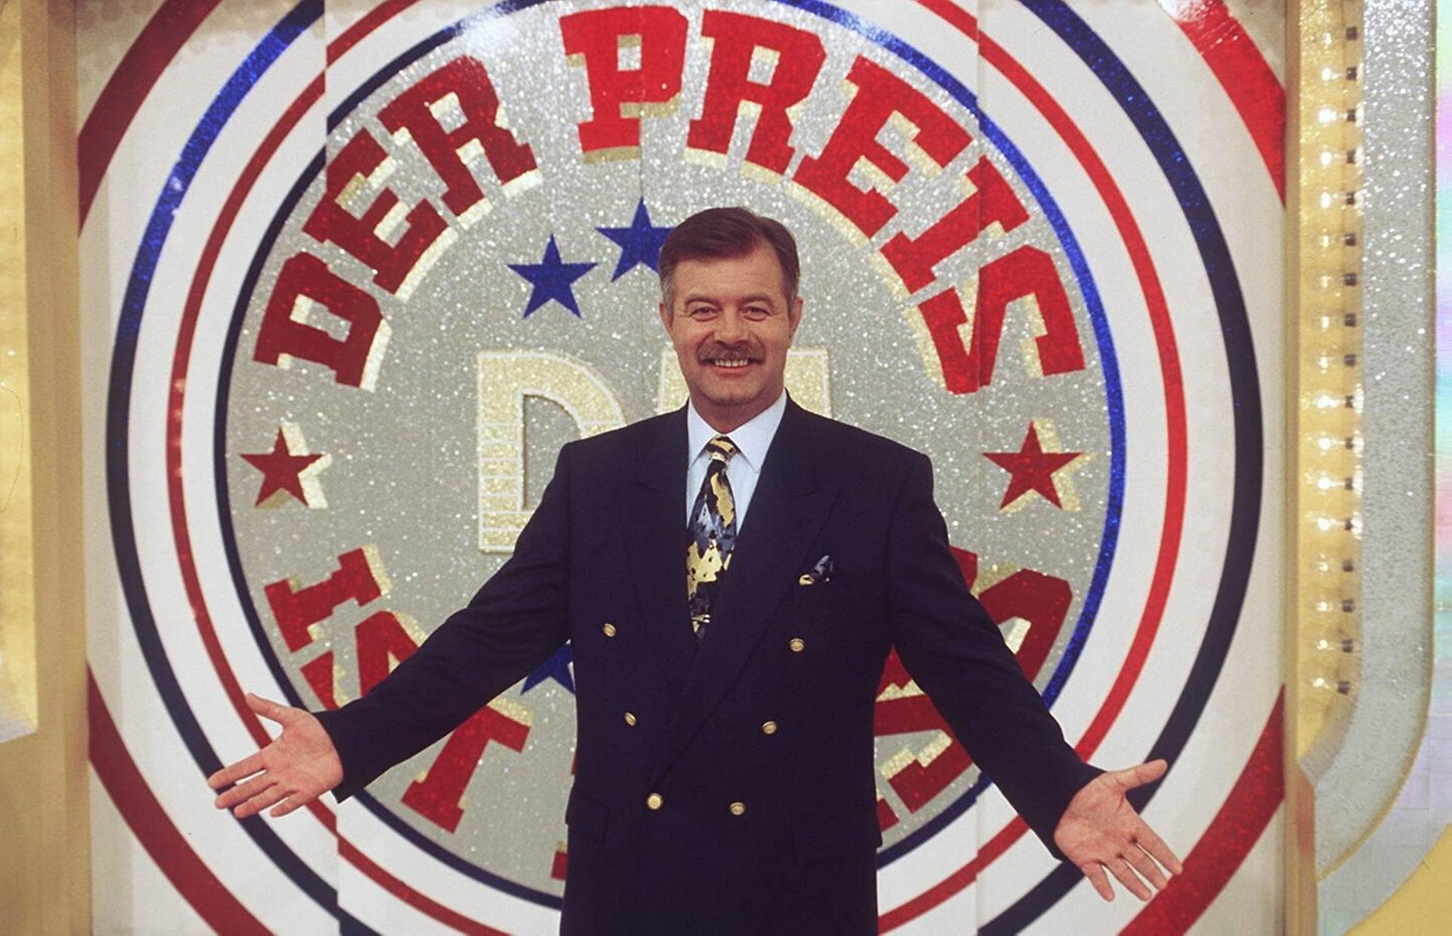
Notes:
Preis ist heiß Spielprinzip

Slide 4
Product Vision Board
Our vision is to create an service which enables the possibility for our users to play nice games together with their friends across all platforms via a browser
Zielgruppe
Bedürfnisse
Produkt
Geschäftsziele
Studenten
Schüler
Freundesgruppen
Abende mit Freunden während Corona
Gemeinsam Zeit verbringen
Gesellschaftliche Interaktion
Web-Applikation
Mehrere Spiele auf einer Plattform
Multiplayermöglichkeit für alle Spiele
Erhöhung des FUN-Faktors in Zeiten von Corona
Weiterer Kanal gegenüber dem Daily Business
Konkurrenz
Umsatz
Kostenfaktoren
Kanäle
Spieleapps für Handys
Andere Spiele Seiten
Werbung
Entwicklung
Laufzeitumgebung (Cloud)
Marketing
Web
Youtube Werbung
Influencer

Slide 5
DEMO

Slide 6
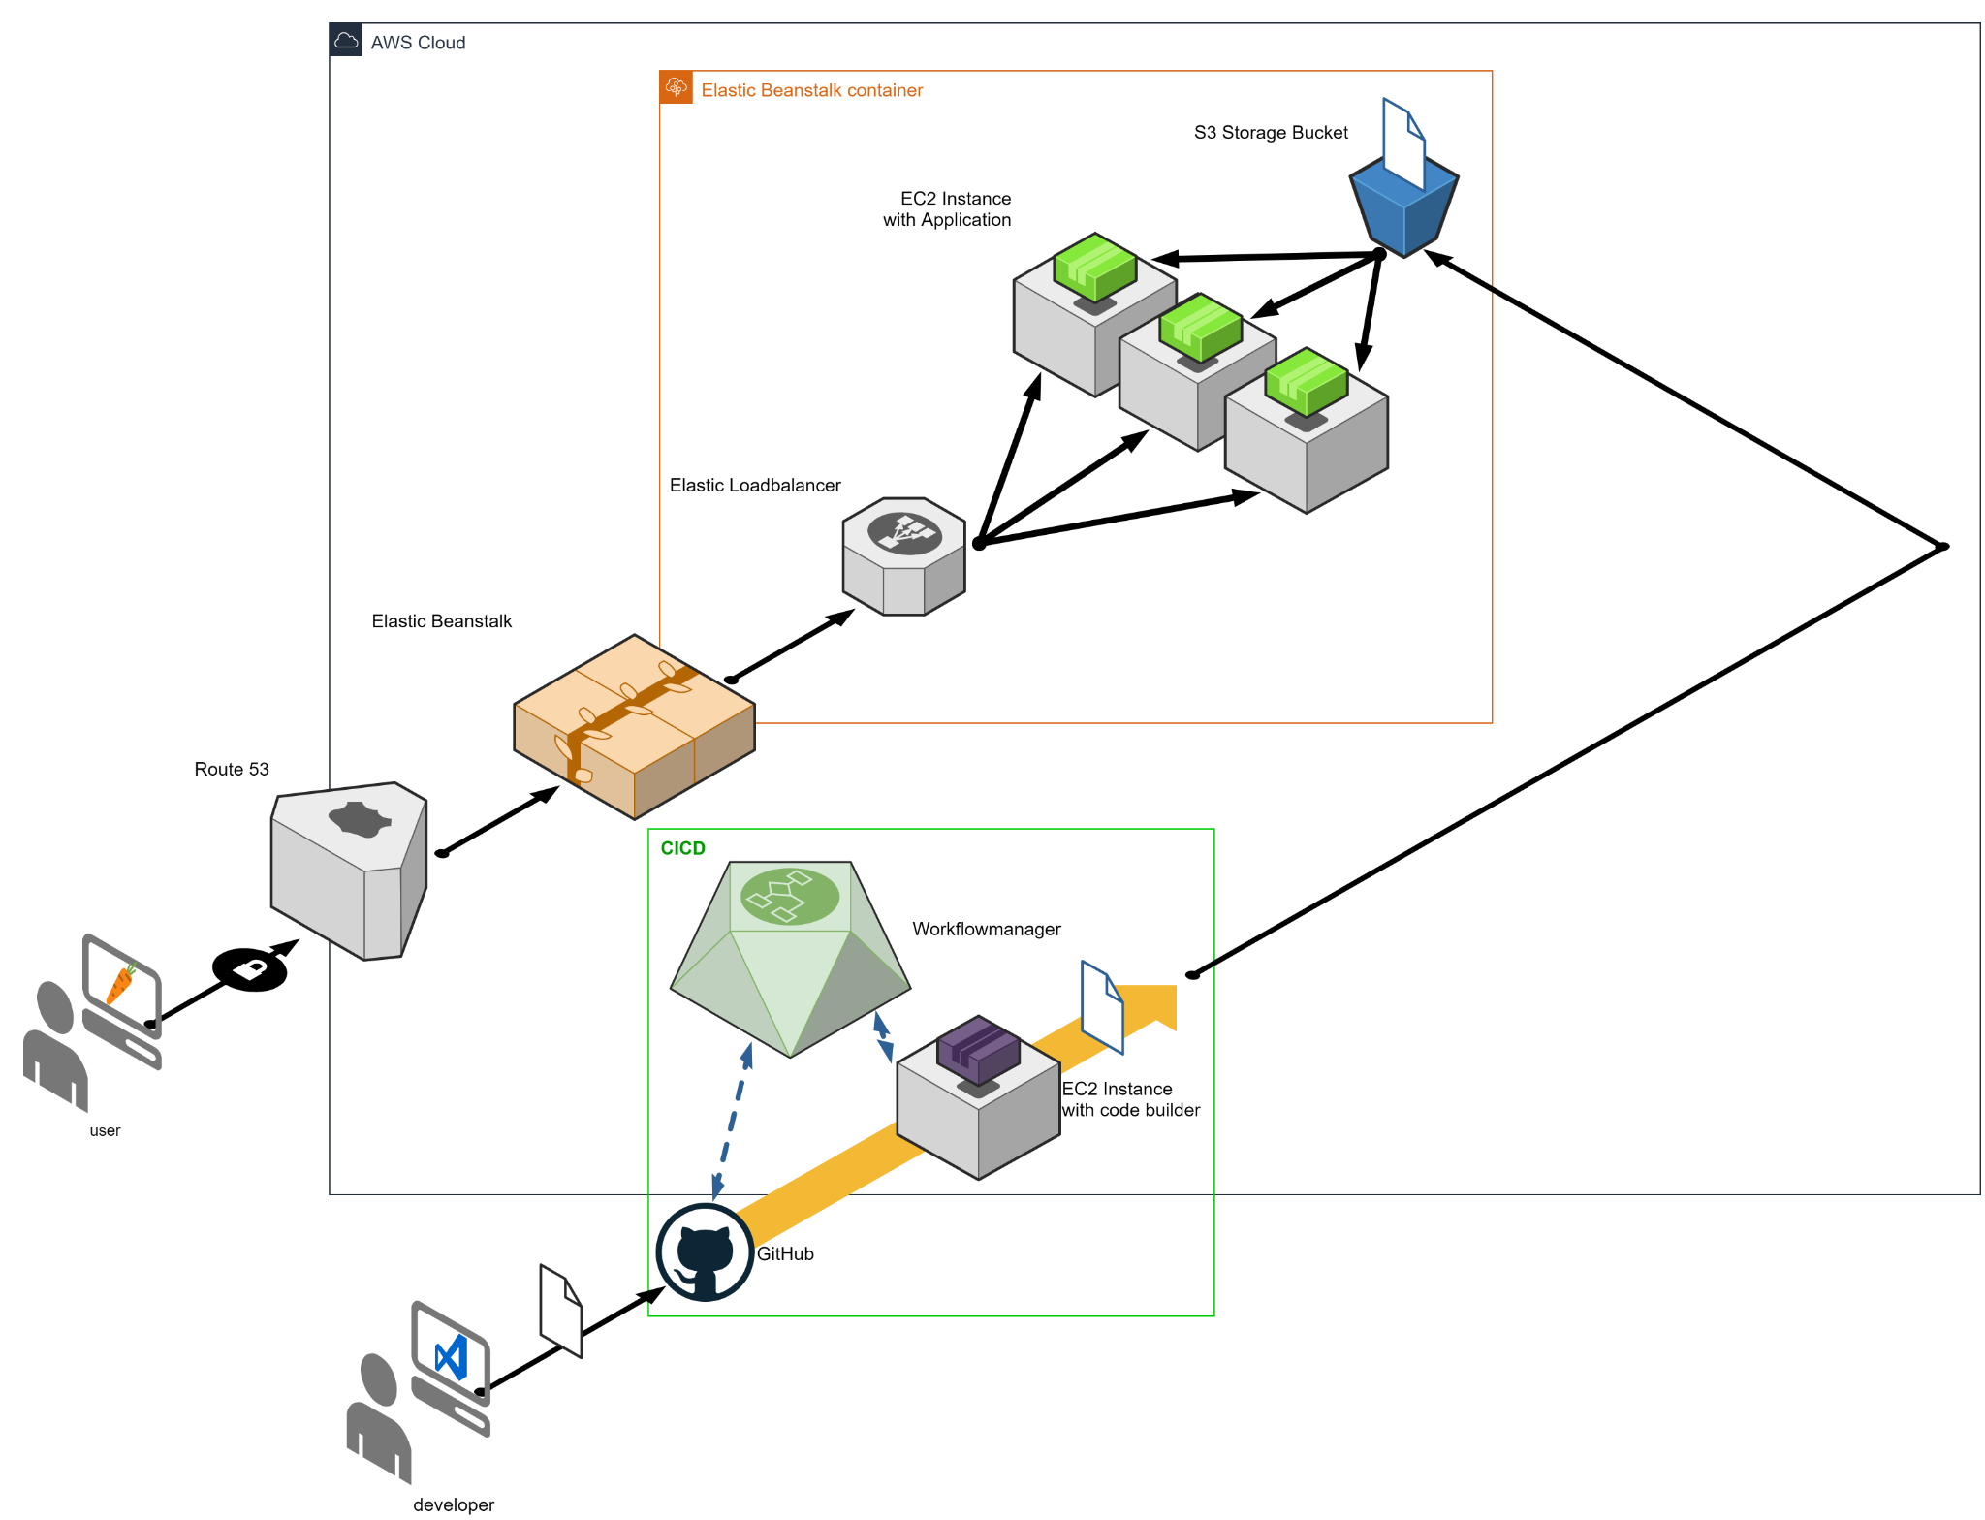
Cloud Architektur
Notes:
Begründung der Architektur
Cloud - Kunde wollte keine on-premise-Lösung betreiben
AWS Elastic Beanstalk - Kostengünstig schnell eingerichtet (Laufzeitumgebung node integriert) , Zukünftig Skalierbar (Cloud native), Nutzen von free tier
CICD - schnelles, fortschreitendes Entwickeln; einfache Maintainability in der Zukunft

Slide 7
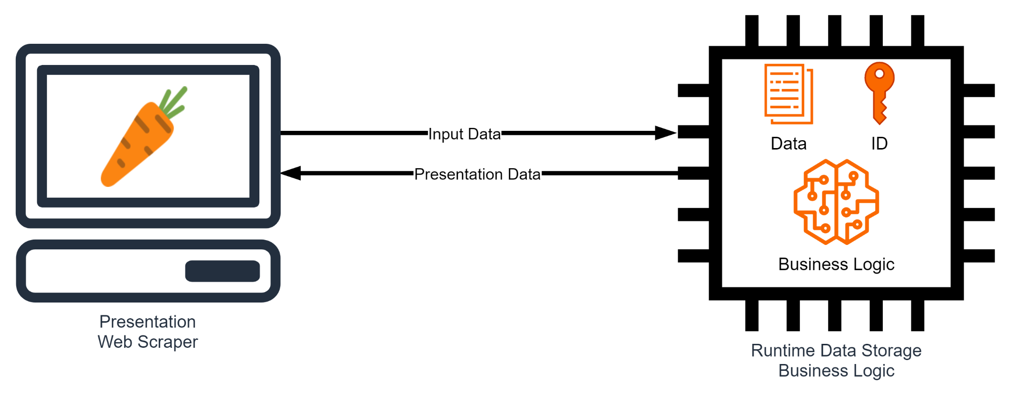
Client-Server Design
Notes:
Business Logik im Backend - Client soll möglichst performant gehalten werden, Logik braucht Input von allen Teilnehmern, Skalierbarkeit des Backends je nach Anforderung, unabhängigkeit der Clients untereinander
Web Scraper im Client - “Input Hilfe”, betrifft nur den jeweiligen Client, keine unnötige Kommunikation und Auslastung des Servers

Slide 8
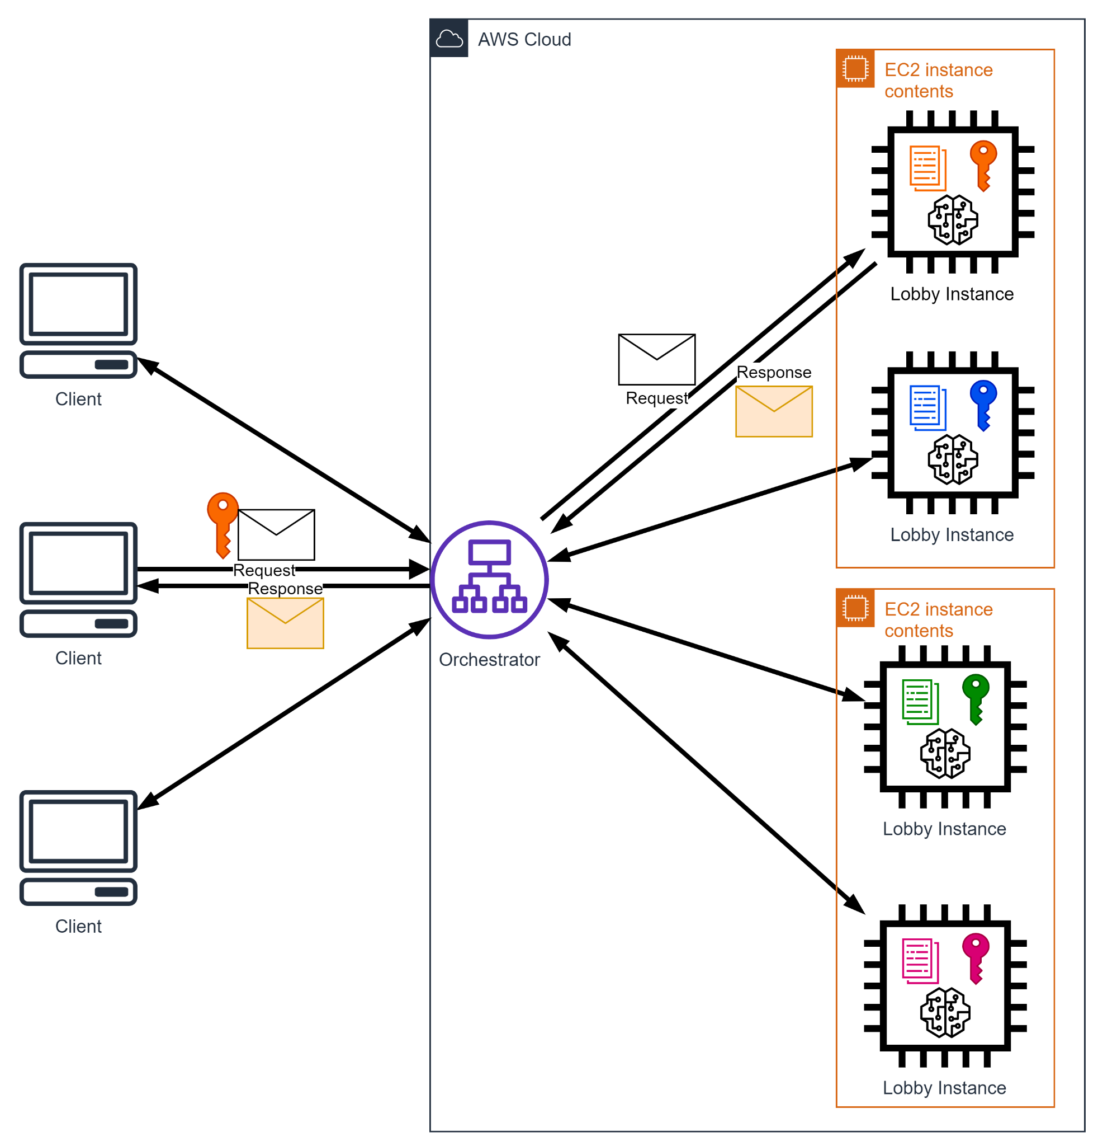
Client-Server Kommunikationsdesign
Notes:
Isolation der einzelnen Lobbies
Single Point of Entry - keine komplizierte Differenzierung für den Client, software anpassen an Architektur
Einfache Authentifizierung des clients.

Slide 9
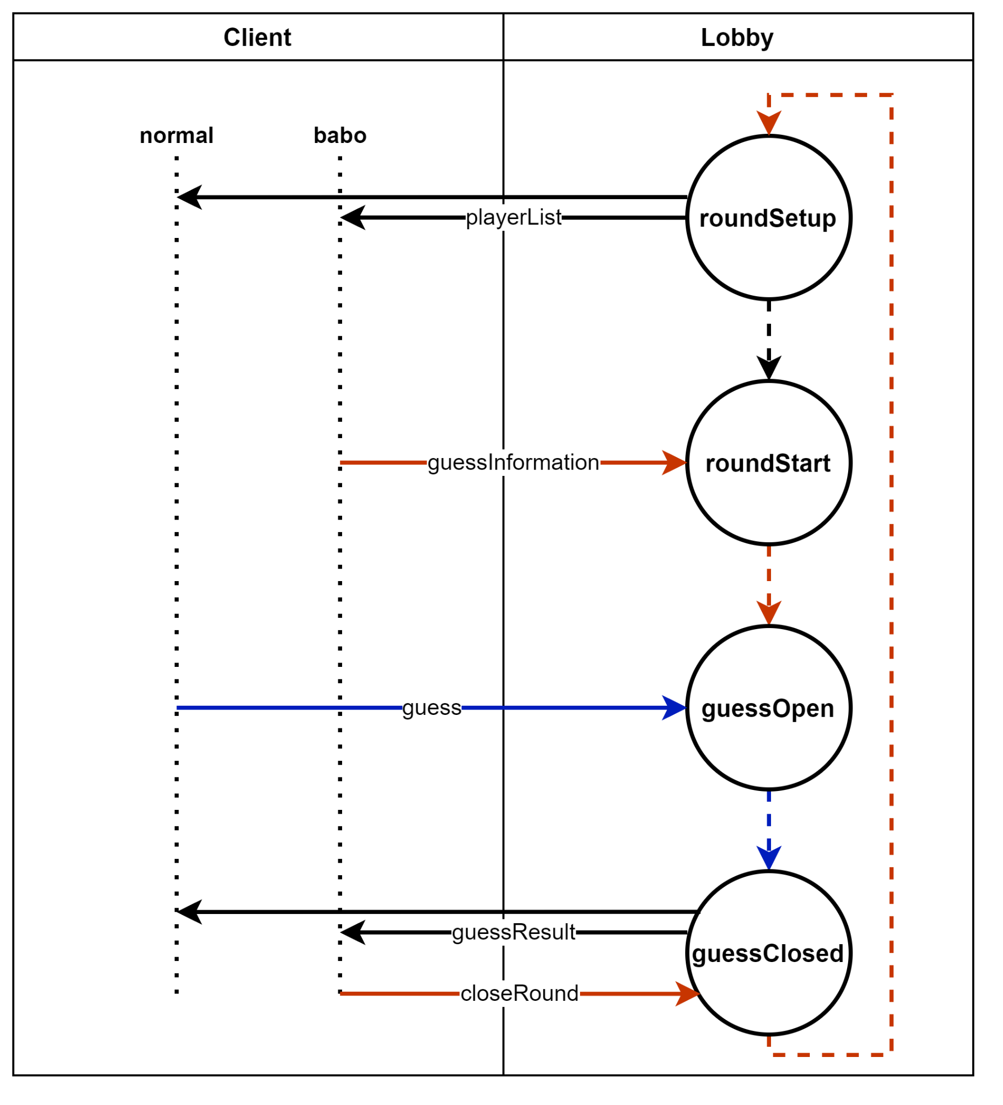
Software Design
PIN Logik
Notes:
Gemäß des Spielablaufes

Slide 10
FRAGEN?
Die KarottenKameraden sagen ´Danke´!
Ein lange Version der Präsentation liegt in der Drive.

